Slide 1



eaglenest8@hotmail.com
Primer Campeón Estadounidense
de F1
1961
1ª parte de 5
____________________

Slide 2
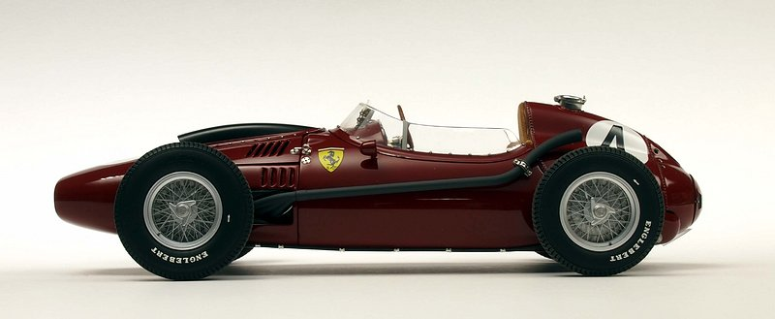

eaglenest8@hotmail.com
Phil Hill
Primer Campeón Estadounidense
de F1
1961
1ª parte de 5
____________________

Slide 3
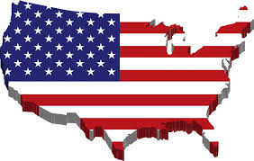

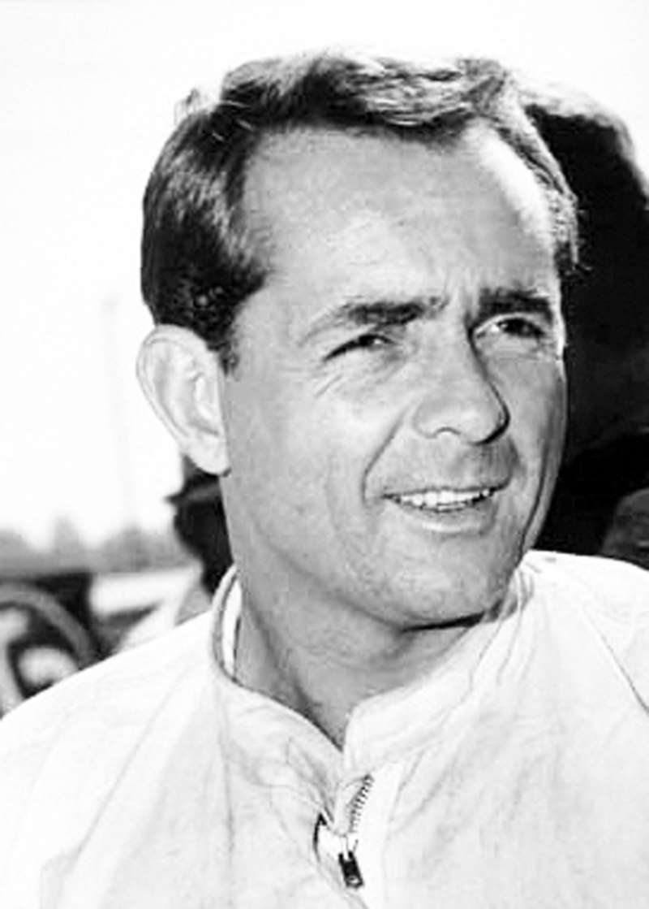
Philip Toll Hill Jr.
Datos personales
Nacionalidad
Estadounidense
Nació
20 de abril de 1927
en Miami, Florida.
U.S.A.

Slide 4
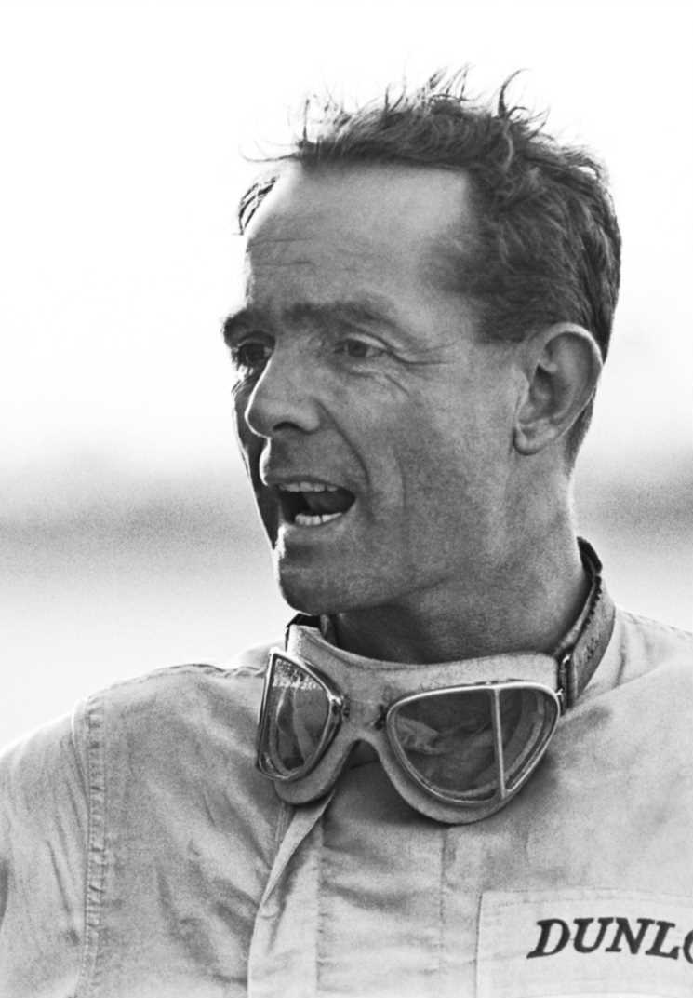
Carrera deportiva
Palmarés general
Competiciones Fórmula 1
Años en activo
1958 - 1964, 1966
Equipos
Maserati, Ferrari, Cooper, ATS, Lotus, Eagle
Carreras comenzadas
51
Campeonatos mundiales
1 (1961)

Slide 5
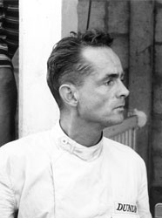
Victorias
3
Podios
16
Poles
6
Vueltas Rápidas
6

Slide 6
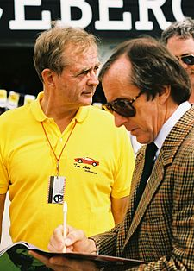
Primera carrera
Gran Premio de Francia de 1958
Primera victoria
Gran Premio de Italia de 1960
Última victoria
Gran Premio de Italia de 1961
Última carrera
Gran Premio de Italia de 1966
Falleció
28 de agosto de 2008

Slide 7
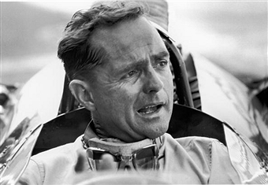
fue un piloto
de automovilismo
de velocidad
estadounidense.

Slide 8
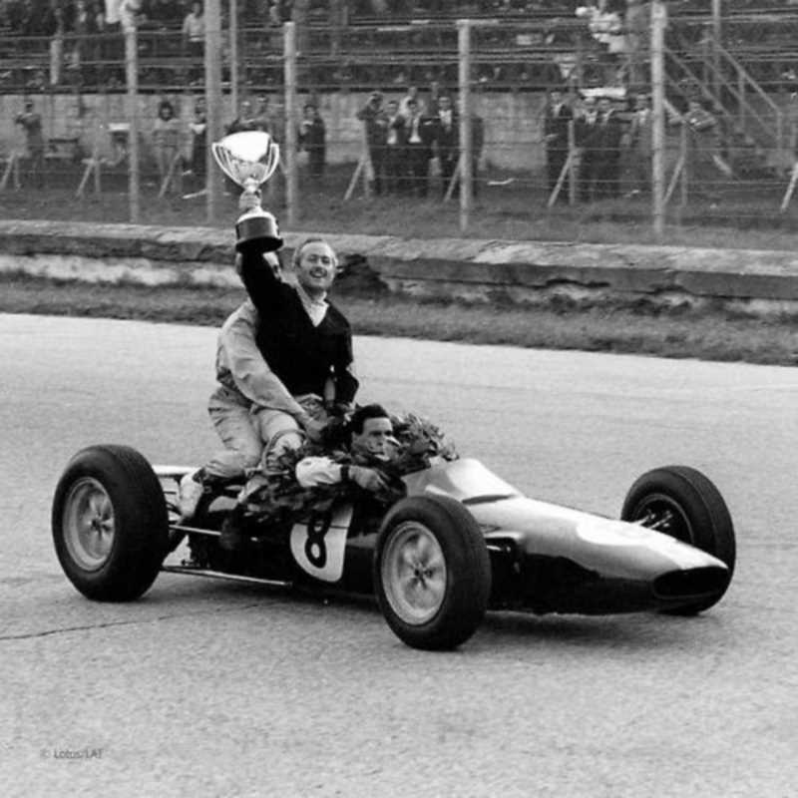

Slide 9
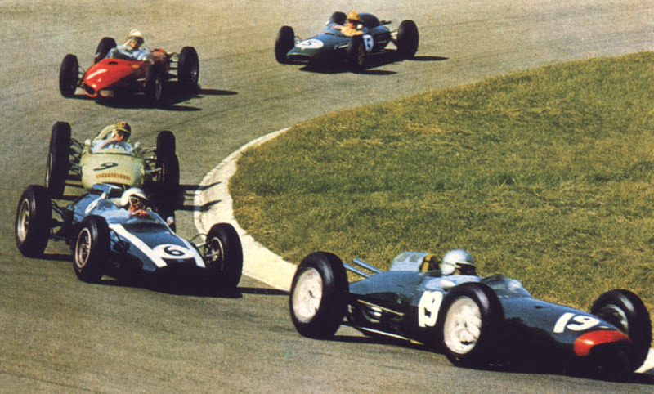
Fue el primer estadounidense
de nacimiento
que ganó
un campeonato
de Fórmula 1

Slide 10
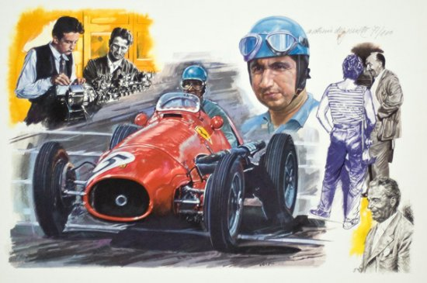
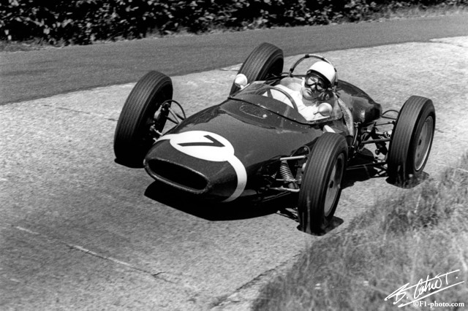

Slide 11
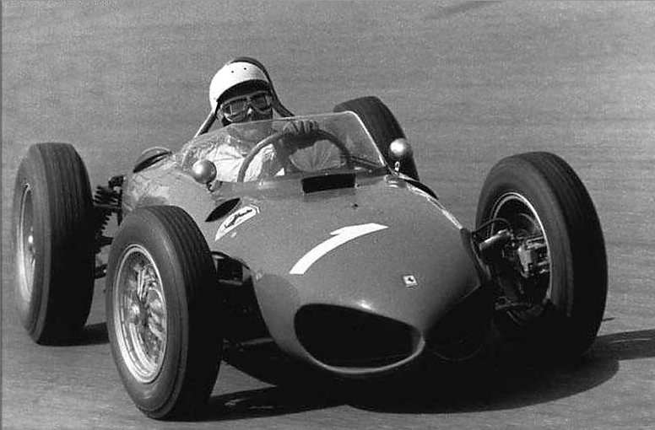
lograndolo en 1961

Slide 12
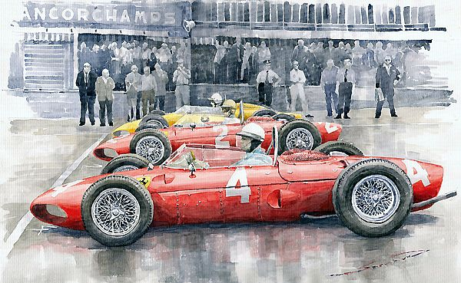
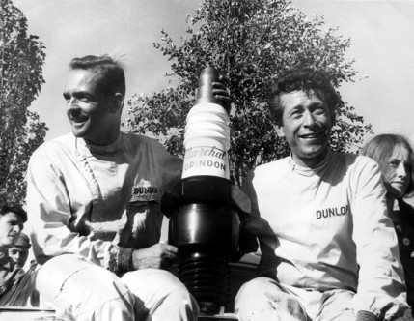

Slide 13
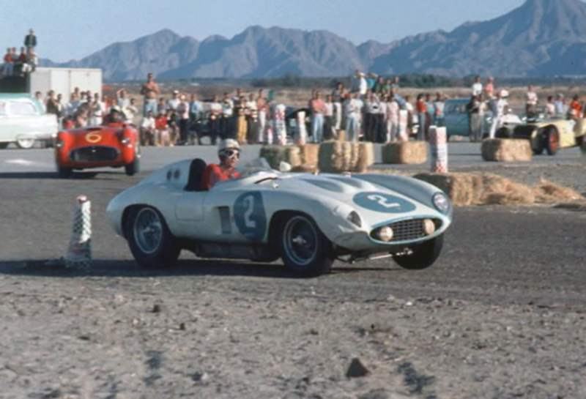
También resultó cuarto
en 1959,
quinto en 1960
sexto en 1962

Slide 14
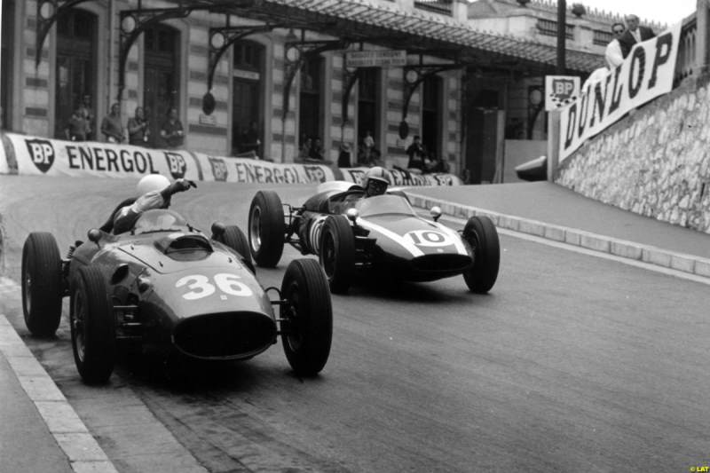

Slide 15
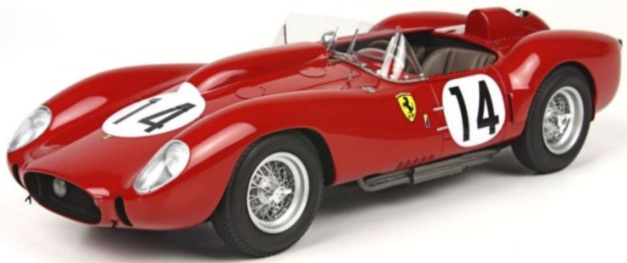
siempre como piloto de Scuderia Ferrari,

Slide 16
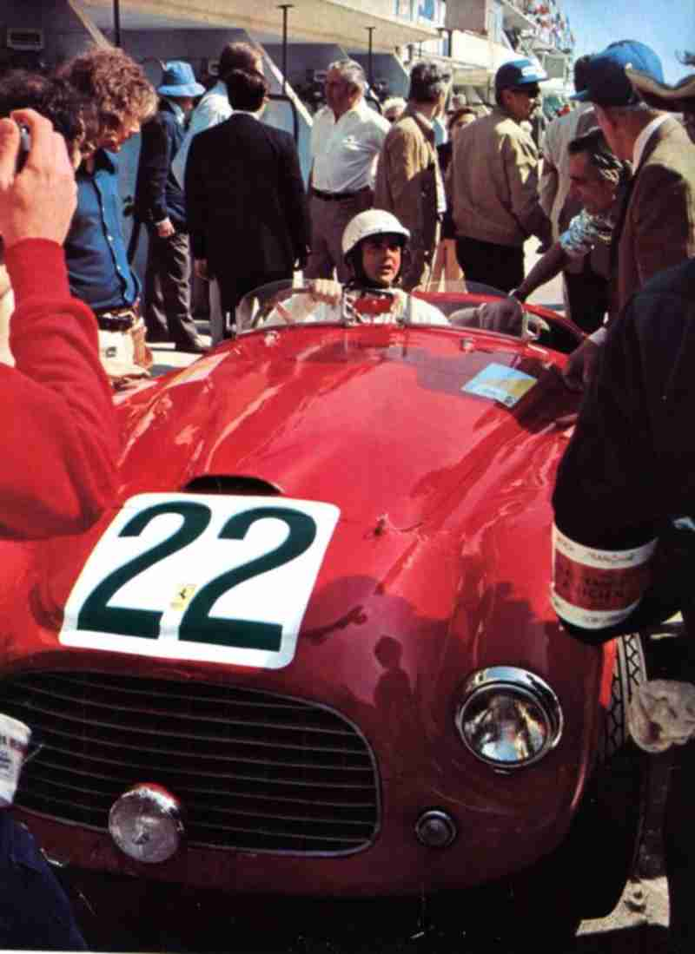
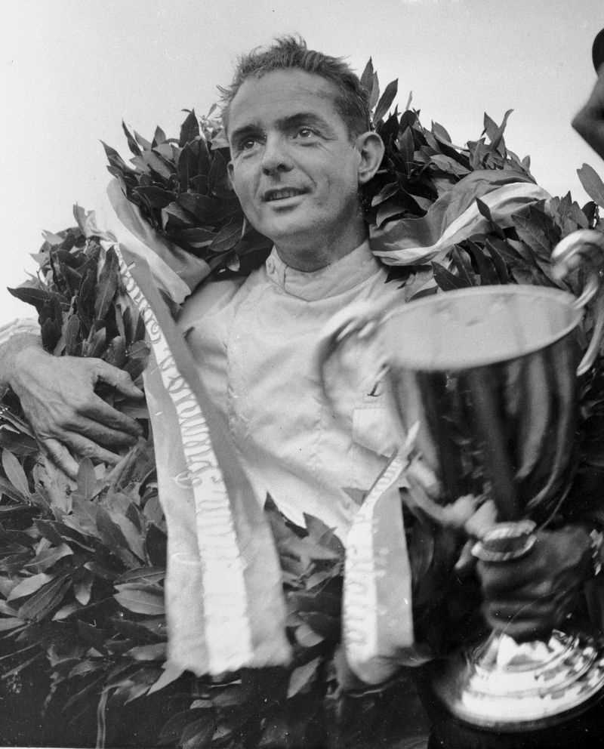

Slide 17
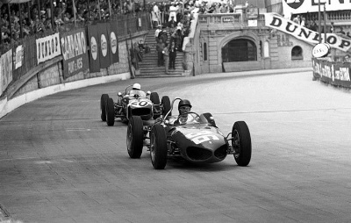
obteniendo un total de tres victorias
y 16 podios.

Slide 18
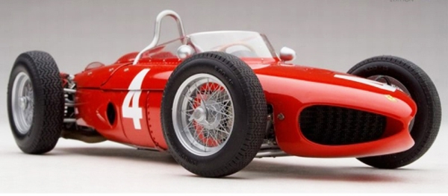
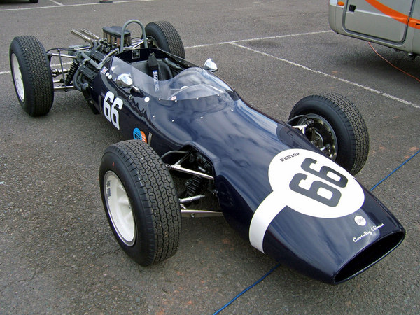
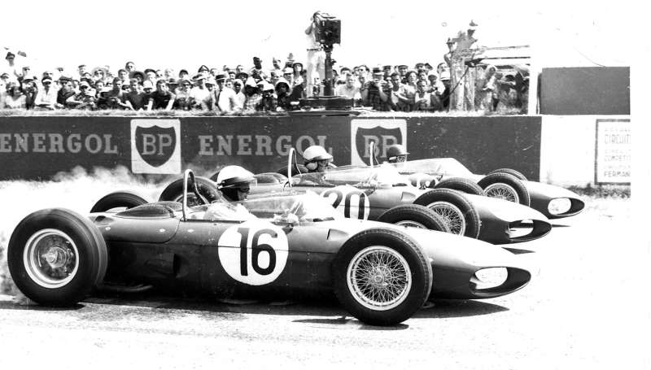

Slide 19
Además, Hill consiguió tres victorias en
las 24 Horas de Le Mans
de 1958, 1961 y 1962

Slide 20
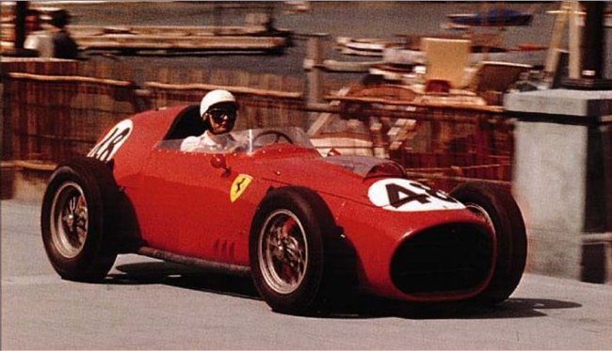

Slide 21
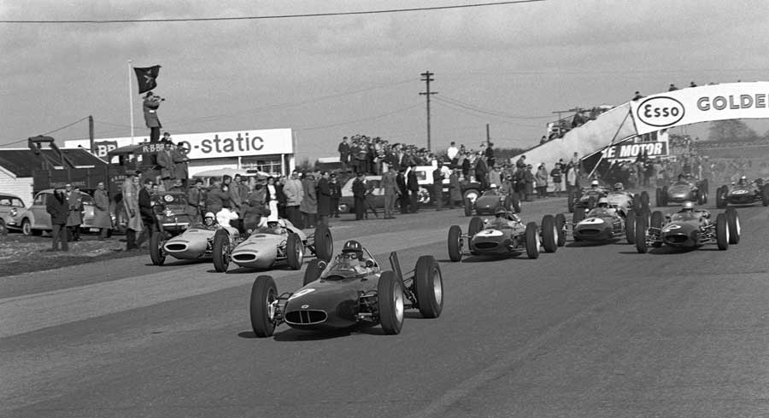
Tres en las 12 Horas de Sebring de 1958, 1959 y 1961,

Slide 22
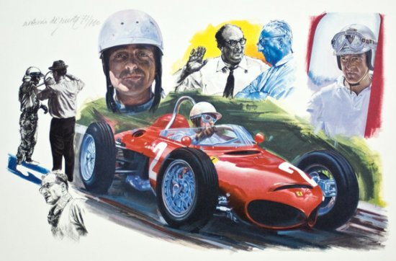
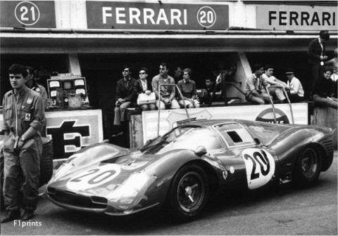
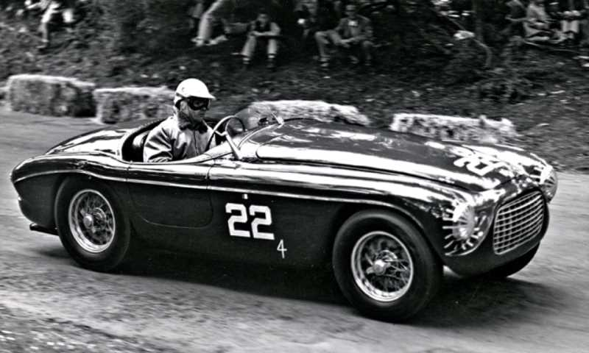
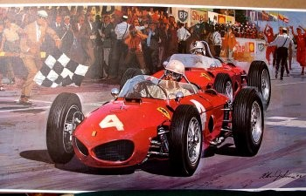

Slide 23
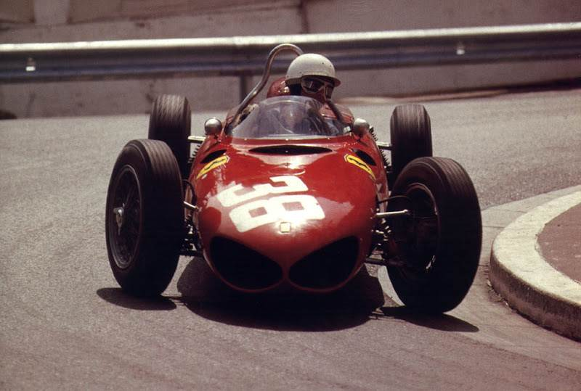
dos en los 1000 kms.
de Nürburgring
de 1962 y 1966,
entre otros logros,
en el Campeonato Mundial de Resistencia,
en su mayoría también con Ferrari.

Slide 24
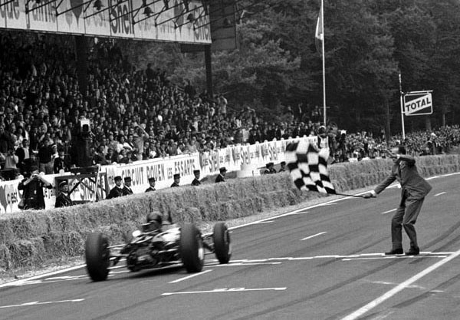
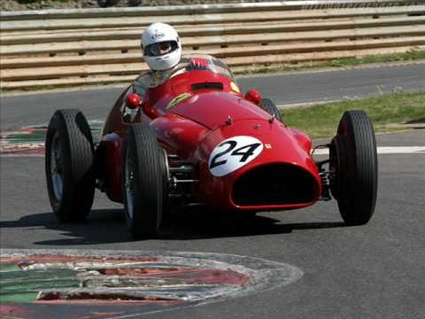

Slide 25
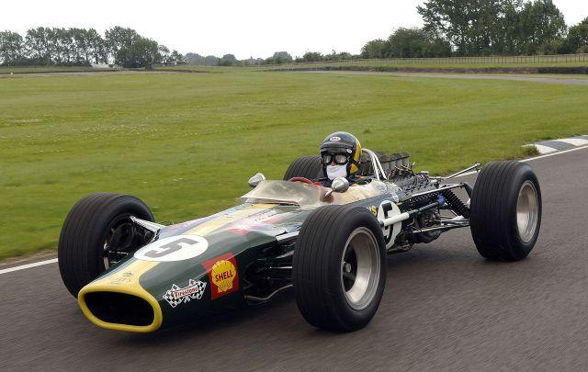

Imagenes y texto :
De la red
Música:
Ensalada USA 1
Interprete:
Eaglenest Mix
Edición:
Eaglenest
Duración :
09 minutos
14 segundos
Chao
Auf wiedersehen
Au revoir
Hasta la vista
Pasenla Bien
___________________
eaglenest8@hotmail.com

Slide 26







12:00
¿Te ha gustado?
Puedes ver más entrando
Aquí
Además puedes recibir powerpoints en tu correo electrónico suscribiéndote aquí:

